Slide 1
UNIVERSIDADE ABERTA DO SUS – UNASUS
UNIVERSIDADE FEDERAL DE PELOTAS
CURSO DE ESPECIALIZAÇÃO EM SAÚDE DA FAMÍLIA
MODALIDADE À DISTÂNCIA
TURMA 7
Qualificação da prevenção e detecção precoce do câncer de mama e de colo do útero na UBS Sabiazal, Parnaiba-PI.
Iban Fajardo Alvarez
orientadora: Cleusa Marfiza Guimarães Jaccottet
Pelotas, 2015

Slide 2
Introdução
Em todo mundo existe uma alta prevalência de doenças do aparelho reprodutor feminino, por isso é muito importante conhecer e atuar de maneira precoce para prevenção e controle dos fatores de riscos e seus determinantes;
Elegemos fazer intervenção em mulheres de 25 a 69 anos , com objetivo de atuar de forma a promover mudanças nos fatores de risco e detecção precoce destas patologias.

Slide 3
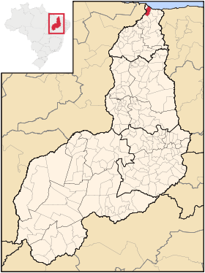
Introdução
Cidade de Parnaíba-PI, localizada no litoral do Piauí (região Norte do Estado)
145.705 mil habitantes, sendo que destes 137.485 pessoas vivem na zona urbana e 8.222 na zona rural (IBGE,2010).
A cidade possui 39 UBS funcionando com Equipes de Saúde da Família, com 8 Unidades de Saúde localizados na zona rural.

Slide 4
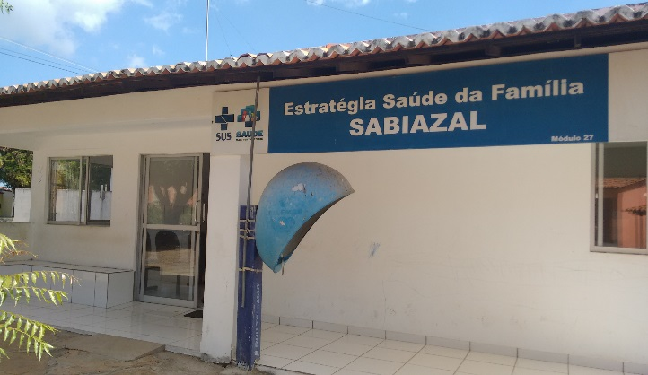
Introdução
UBS é chamada de UBS Sabiazal (urbana).
Total de pessoas na área de abrangência é de 2.500 hab.
Equipe ESF é composta por:
1 Enfermeira (gerente da UBS);1 médico geral,2 técnicas de enfermagem ,3 ACS, 1 Atendente ,1 Vigia e 1 Assistente para Serviços Gerais.
Equipe de Saúde Bucal( 1 cirurgião - dentista ,1 técnico de consultório dentário).

Slide 5
Introdução
População Alvo: mulheres de 25 a 64 anos 605 mulheres, e de 50 a 69 anos 188 mulheres
Fragilidades no Processo de Trabalho:
UBS possuía instabilidade de permanência de profissionais médicos.
Rotina de trabalho limitada a entrega de medicamentos aos hipertensos e/ou diabéticos sem aproveitar e realizar consulta aos mesmos. Visita domiciliar só aos acamado ou impossibilitado de locomover-se.

Slide 6
Introdução
Equipe atuando de forma fragmentada: Sem planejamento e seguimento de protocolos adequadamente, atrasos nas consultas dos usuários, baixa cobertura dos usuários hipertensos, poucas atividades na comunidades;
Não tínhamos disponibilidade de Equipe de Saúde Bucal .

Slide 7
Introdução
Atendemos uma população de 605 mulheres entre 25 e 64 anos e somente 20% fazem exames citopatológicos (percentual muito baixo);
Similarmente, de 188 mulheres com idade entre 50 e 69 anos, somente 53% são cadastradas na unidade e realizam exames de mamografia o que também fica abaixo da expectativa proposta pela nossa UBS.

Slide 8
Objetivo Geral
Qualificação da prevenção e detecção precoce do câncer de mama e de colo do útero.

Slide 9
Objetivos Específicos
Ampliar a cobertura de detecção precoce do câncer de colo e do câncer de mama e do câncer de colo de útero;
Melhorar a qualidade do atendimento das mulheres que realizam detecção precoce de câncer de colo de útero e de mama na unidade de saúde;
Melhorar a adesão das mulheres à realização de exame citopatológico de colo de útero e mamografia;
Melhorar o registro das informações;
Mapear as mulheres de risco para câncer de colo de útero e de mama;
Promover a saúde das mulheres que realizam detecção precoce de câncer de colo de útero e de mama.

Slide 10
Metodologia
A intervenção foi realizada durante 12 semanas, e as ações comtemplaram os quatro eixos pedagógicos do Curso:
organização e gestão do serviço;
engajamento público;
qualificação da prática clínica;
monitoramento e avaliação dos serviços.

Slide 11
Metodologia
Cadastramos os usuários em fichas espelho disponibilizada pelo Curso e impressa com ajuda da Secretaria da Saúde
Realizamos o registro de todas as consultas em prontuário próprio dos usuários
Os dados após coletados foram levados à planilha de coleta de dados para análise dos indicadores.
População de mulheres de 25 a 64 anos
População de mulheres de 50 a 69 anos
Protocolo de orientação:Cadernos de Atenção Básica, n. 13 - Controle dos cânceres do colo do útero e da mama / Ministério da Saúde, Secretaria de Atenção à Saúde, Departamento de . – 2. ed. – Brasília

Slide 12
Metodologia
Para o início da intervenção foi realizada uma capacitação sobre o protocolo do MS, para que toda a equipe utilizasse esta referência na prevenção e controle dos canceres de colo de útero e mama;
Discussões no sentido de orientar o acolhimento das mulheres na faixa etária em estudo;
Cadastramento das mulheres da faixa etária, pelo médico e enfermeira e pelos ACS e atendente (durante procura ou busca ativa).

Slide 13
Metodologia
Foi oportunizado o atendimentos para as mulheres da faixa etária do projeto e a atenção à demanda espontânea e programadas para não prejudicar os serviços da UBS;
A comunidade foi orientada sobre a importância e a periodicidade da realização de consultas, exames clínicos e laboratoriais em dia, disponibilidade de medicamentos, orientação nutricional adequada, atividades físicas, risco do tabagismo e higiene bucal .

Slide 14
Metodologia
Capacitamos a equipe e ACS para conhecer os protocolos de atuação sobre a prevenção de câncer de colo de útero e mama. Além de capacitação para busca ativa.
A enfermeira foi responsável por palestras na sala de espera da unidade, orientando sobre os fatores de risco para estas doenças e a periodicidade das consultas e exames, medidas de prevenção .
O médico realizou semanalmente uma palestra, para informar a importância e periodicidade da realização das consultas e exames, além dos fatores de risco e como melhorar nossa saúde.

Slide 15
Metodologia
O ESF realizou atividades coletivas nas diferentes localidades da comunidade, como escola e igrejas, com frequência semanal.

Slide 16
Objetivos, Metas e Resultados
Objetivo 1.1Detecção precoce do câncer de colo de útero das mulheres na faixa etária entre 25 e 64 anos de idade.
Meta Ampliar a cobertura de detecção precoce do câncer de colo de útero das mulheres na faixa etária entre 25 e 64 anos de idade para 100%.
Indicador 1: Proporção de mulheres entre 25 e 64 anos com exame em dia para detecção precoce de câncer de colo de útero.
. No primeiro mês foi realizado o cadastramento de 169 mulheres (27,9%), no segundo mês conseguimos cadastrar 252 (41,7%) e no terceiro mês este cadastramento chegou a 371 mulheres (61,3%).

Slide 17
Objetivos, Metas e Resultados
Objetivo 1.2.Detecção precoce do câncer de mama na faixa etária entre 50 e 69 anos de idade.
Meta Ampliar a cobertura de detecção precoce do câncer de mama na faixa etária entre 50 e 69 anos de idade para 100%.
Indicador Proporção de mulheres entre 50 e 69 anos com exame em dia para detecção precoce de câncer de mama.
No primeiro mês foi realizado o cadastramento de 51 mulheres (27,1%) do total de 188 mulheres, no segundo mês 70 (37,2%) e no terceiro mês este cadastramento chegou a 95 (50,5%) das mulheres desta faixa etária

Slide 18
Objetivos, Metas e Resultados
Objetivo 2 .Obtenção de amostra satisfatória do exame citopatologico.
Meta :Obter 100% de amostra satisfatória do exame citopatologico.
Indicador: Proporção de mulheres com amostras satisfatória do exame citopatologico de colo de útero.
No primeiro mês para um total de 169 mulheres cadastradas tivemos 100% das amostras satisfatória. Segundo mês total de mulheres cadastradas 252 obtivemos 100% . No terceiro mês para um total de mulheres cadastradas 371 obtivemos os 100 % das amostras satisfatória.
.

Slide 19
Objetivos, Metas e Resultados
Objetivo 3.1 Melhorar a adesão das mulheres à realização de exame citopatológico de colo de útero e mamografia
Meta Identificar 100% das mulheres com exame citopatológico alterado sem acompanhamento pela unidade de saúde
Indicador Proporção de mulheres que tiveram exame citopatológico de colo de útero alterado que não estão sendo acompanhadas pela Unidade de Saúde.
No primeiro mês um total de 63 mulheres com mostras alteradas de exame citopatologico. Destas, somente 3 (4,8%) não haviam retornado a UBS. No segundo mês, das 97 mulheres com amostras alteradas, 3 (3,1%) não haviam retornado. No terceiro mês, de 150 mulheres com amostras alteradas, novamente 3 (2%) não haviam retornado

Slide 20
Objetivos, Metas e Resultados
Objetivo 3.2. Proporção de mulheres que tiveram mamografia alterada e que não retornaram para conhecerem o resultado.
Meta: Identificar 100% das mulheres com mamografia alterada que não retornam a a Unidade de Saúde para conhecer o resultado.
Indicador: Proporção de mulheres com mamografia alterada que não retornaram para conhecerem o resultado.
Este indicador teve zero de resultados do primeiro mês ao terceiro mês, já que não tivemos mulheres com mamografia alterada.

Slide 21
Objetivos, Metas e Resultados
Objetivo 3.3. Proporção de mulheres que não retornaram para resultado de exame citopatologico e foi feito busca ativa.
Meta: Realizar uma busca ativa em 100% das mulheres com exame citopatologico alterado sem acompanhamento pela unidade de saúde.
Indicador: Proporção de mulheres que não retornaram para o resultado de exame citopatologico e foi feito busca ativa.
No primeiro mês de 3 mulheres com citopatologico alterado não retornaram para resultado de exame,foi realizados a busca ativa das 3 correspondente a 100%. Segundo 3 mulheres e 3 busca ativa correspondente a 100%. Terceiro mês 3 mulheres e 3 busca ativa correspondentes a 100%.

Slide 22
Objetivos, Metas e Resultados
Objetivo 3.4. Proporção de mulheres que não retornaram para resultado de mamografia e foi feito busca ativa.
Meta: Realizar uma busca ativa em 100% das mulheres com exame de mamografia alterada sem acompanhamento pela unidade de saúde.
Indicador: Proporção de mulheres que não retornaram para o resultado de exame mamografia e foi feito busca ativa.
Este indicador teve zero de resultados do primeiro mês ao terceiro mês, já que não tivemos mulheres com mamografia alterado, e não foi necessário sua busca ativa.

Slide 23
Objetivos, Metas e Resultados
Objetivo 4.1. Proporção de mulheres com registro adequado do exame citopatologico de colo de útero.
Meta: Manter um registro de coleta de exame citopatologico de colo de útero em registro especifico em 100% das mulheres cadastradas.
Indicador: Proporção de mulheres com registro adequado do exame citopatologico de colo de útero.
No primeiro mês de 176 mulheres correspondentes a 100% . Segundo mês 259 mulheres correspondentes a 100% . Terceiro mês 378 mulheres correspondentes a 100%.
.

Slide 24
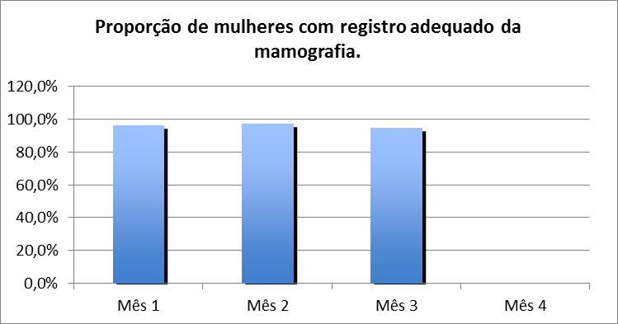
Objetivos, Metas e Resultados
Objetivo 4.2 Melhorar o registro das informações
Meta Manter registro da coleta de exame citopatológico de colo de útero em registro específico em 100% das mulheres cadastradas.
Indicador Proporção de mulheres com registro adequado do exame citopatológico de colo de útero.
No primeiro mês, das 51 mulheres que frequentavam o programa, 49 (96,2%) estavam com registro adequado de mamografias. No segundo mês, de 70 mulheres acompanhadas, 68 (97,2%), e no terceiro mês, de 95 mulheres acompanhadas, obtivemos 90 (94,8%) com registros adequados de mamografias

Slide 25
Objetivos, Metas e Resultados
Objetivo 5.1. Proporção de mulheres entre 25 e 64 anos com pesquisa de sinais de alerta para câncer de colo de útero.
Meta: Pesquisar sinais de alerta para câncer de colo de útero em 100% das mulheres entre 25 e 64 anos.
Indicador: Proporção de mulheres entre 25 e 64 anos com pesquisa de sinais de alerta para câncer de colo de útero.
Conseguimos realizar os 100% de todas as mulheres cadastradas na pesquisa de sinais de alerta para câncer de colo de útero.

Slide 26
Objetivos, Metas e Resultados
Objetivo 5.2 Proporção de mulheres entre 50 e 69 anos com avaliação de risco para câncer de mama.
Meta: Realizar avaliação de risco para câncer de mama em 100% das mulheres entre 50 e 69 anos.
Indicador: Proporção de mulheres entre 50 e 69 anos com avaliação de risco para câncer de mama
No primeiro mês de 53 mulheres foram feitas avaliação de risco em 52 (98,1%), no segundo mês de 72 mulheres foram feitas avaliação em 71(98,6%), no terceiro mês de 97 mulheres foram feitas avaliação de risco em 93 (95,9%).

Slide 27
Objetivos, Metas e Resultados
Objetivo 6.1. Proporção de mulheres entre 25 e 64 anos que receberam orientação sobre DSTs e fatores de risco para câncer de colo de útero.
Meta: Orientar os 100% das mulheres cadastradas sobre doenças sexualmente transmissíveis (DST) e fatores de risco para câncer de colo de útero.
Indicador: Proporção de mulheres entre 25 e 64 anos que receberam orientação sobre DSTs e fatores de risco para câncer de colo de útero
Neste indicador conseguimos alcançar os 100% de orientação a todas as mulheres cadastradas, sobre os fatores de risco de câncer de colo de útero e de doenças sexualmente transmissíveis.

Slide 28
Objetivos, Metas e Resultados
Objetivo 6.2 . Proporção de mulheres entre 50 e 69 anos que receberam orientação sobre DSTs e fatores de risco para câncer de mama.
Meta: : Orientar os 100% das mulheres cadastradas sobre doenças sexualmente transmissíveis (DST) e fatores de risco para câncer de mama.
Indicador: Proporção de mulheres entre 50 e 69 anos que receberam orientação sobre DSTs e fatores de risco para câncer de mama.
Neste indicador conseguimos alcançar os 100% de orientação a todas as mulheres cadastradas, sobre os fatores de risco de câncer de mama e doenças sexualmente transmissíveis.

Slide 29
Importância da Intervenção
Para a Equipe :
Conseguimos trabalhar com mais união, dedicação, integralidade e preocupação com todas as mulheres na faixa etária em estudo;
Exigiu que a equipe se capacitasse para seguir as recomendações do Ministério da Saúde sobre Controle dos cânceres do colo do útero e da mama;
Toda equipe esteve envolvida na intervenção, já que participaram na realização e execução da mesma e continuarão realizando as ações da intervenção na rotina da UBS.

Slide 30
Importância da Intervenção
Para os Serviço :
Conseguimos mudar nossa estratégia de trabalho incorporando agora todas essas ações na rotina diária de nosso trabalho na UBS.
Propiciou uma melhora dos registros, controle nas consultas, adequado exame clínico, laboratorial, estratificação de risco, além de ampliar as medidas de prevenção e promoção em saúde.
Aumentamos a qualidade e quantidade de consultas , aumentamos os níveis dos indicadores em relação aos anos anteriores e levamos as ações em saúde para mais perto da comunidade.

Slide 31
Importância da Intervenção
Para a Comunidade
Conseguimos restabelecer a parceria com os líderes da comunidade;
A comunidade recebeu orientação através de palestras em diferentes espaços sociais como escolas, onde a população participou de forma ativa;
Conseguimos interagir nas visitas domiciliares com os usuários doentes e seus familiares nos cuidados dos mesmos e dúvidas sobre suas doenças e como melhorar a saúde dos mesmos em casa;
A comunidade conhece todas as ações que realizamos na intervenção como rotina do trabalho para melhorar a saúde da mesma .

Slide 32
Nível de incorporação da intervenção a rotina do serviço
Temos já disponível e incorporadas todas as ações que realizamos na intervenção como rotina do trabalho para melhorar a saúde dos usuários e comunidade em geral;
Tomar este projeto como exemplo e implementar outros programas na UBS como o Programa de Pré-natal, Saúde de idoso e doenças crônicas;
Seguir cumprindo com os princípios do SUS: integralidade, universalidade e acessibilidade. Além dos atributos e funções da APS, por exemplo integralidade, focalização na família, orientação comunitária, resolutividade e sempre trabalhar em equipe.

Slide 33
Mudanças
Aumentamos o número de atendimento na UBS com horário muito mais flexível e levamos as consultas mais perto da comunidade e escolas;
Melhoramos o planejamento das ações em saúde e a organização do processo do trabalho, com os membros da equipe;
Melhor organização dos arquivos e dos prontuários dos usuários da UBS;
A equipe continuará com sua reunião com frequência semanal para conversar sobre os diferentes aspecto que podem afeitar a comunidade.

Slide 34
Reflexão crítica sobre o processo pessoal de aprendizagem
Fiquei curioso, já que nunca tinha feito um curso a distância e também foi um pouquinho difícil pelo idioma, o qual foi um grande desafio, tanto a escrita como a leitura, mas fui superando no transcurso do curso.
Foi necessário para o desenvolvimento deste, estudar os protocolos de atuação utilizados no Brasil e compreender o Projeto Pedagógico
Não tive problemas com a internet, o que possibilitou meu trabalho e envio das tarefas em tempo
Destaco o apoio dos diferentes professores que trabalharam durante todo o curso nas orientações, revisão e avaliação das diferentes tarefas e TCC final.

Slide 35
Reflexão crítica sobre o processo pessoal de aprendizagem
Na prática profissional, considero muito bom já que tive a possibilidade de adquirir conhecimentos acerca da Estratégia Saúde da Família, com muitas coisas novas para mim.
Os aprendizados mais interessantes do curso foram o planejamento das ações em saúde e a organização do processo do trabalho com os membros da equipe.
O planejamentos das ações foi muito importante, pois tivemos que trabalhar com os principais problemas da comunidade, com os dados obtidos na análise situacional da UBS, para assim atuar sobre estes problemas e tentar dar soluções através de ações preventivos no processo de saúde /doença da comunidade e pela organização do trabalho em equipe

Slide 36
Reflexão crítica sobre o processo pessoal de aprendizagem
Minha expectativa foi cumprida já que conseguimos cadastrar o maior número de mulheres na faixa etária em estudo , contribuindo na melhora da saúde das mesmas assim como da comunidade em geral. Agora incorporamos todas essas ações na nossa rotina diária da UBS.

Slide 37
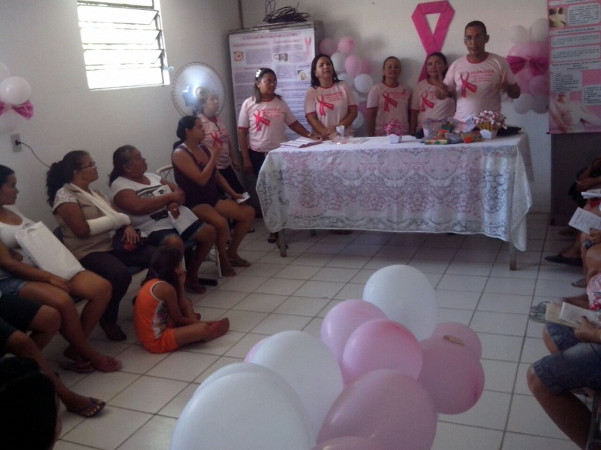
OBRIGADO

